Slide 1




Cùng xem những hình ảnh sau và cho biết, em nghĩ gì về những hình ảnh này?

Slide 2

BẮT NẠT
Nguyễn Thế Hoàng Linh

Slide 3
MỤC TIÊU BÀI HỌC
1. HS nhận biết được sự khác nhau giữa văn bản truyện và văn bản thơ.
2. HS phân tích được nội dung, ý nghĩa của văn bản.
3. HS có thái độ đúng đắn, có liên hệ xây dựng môi trường học đường tốt đẹp.

Slide 4

I. ĐỌC VĂN BẢN

Slide 5
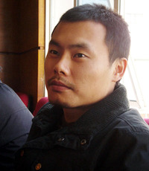
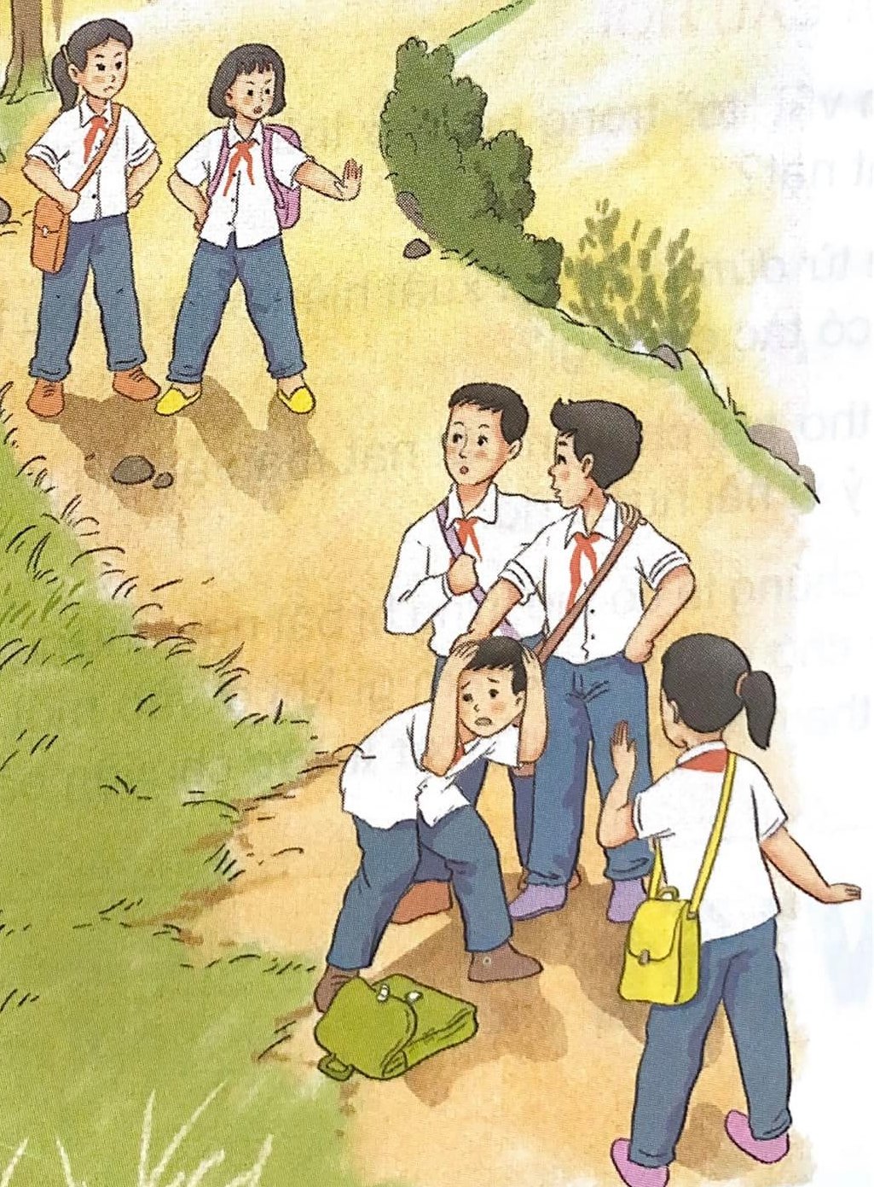
2. Văn bản
1. Tác giả Nguyễn Thế Hoàng Linh
- Trích trong tập: Ra vườn nhặt nắng (2017)
Là nhà thơ trẻ tại Hà Nội.
Phong cách sáng tác: Thơ viết cho trẻ em hồn nhiên, ngộ nghĩnh, trong trẻo.
Thể thơ: Thơ năm chữ.
Phương thức biểu đạt chính: Biểu cảm.
Chủ đề: Tình bạn.
Notes:
Phần tác giả - văn bản là phần không có hướng dẫn trong đọc văn bản.
Em cho slide bổ sung để thầy cô tiện theo dõi. Khi dạy các thầy cô có thể lược bỏ hoặc chỉ giới thiệu qua.

Slide 6

II. KHÁM PHÁ
VĂN BẢN

Slide 7

1. Thái độ của “tớ”.
a. Với các bạn bắt nạt
Phê bình thẳng thắn.
Phủ định dứt khoát.
Bắt nạt là xấu lắm.
Không cần bắt nạt.
Bắt nạt rất hôi.
...

Slide 8
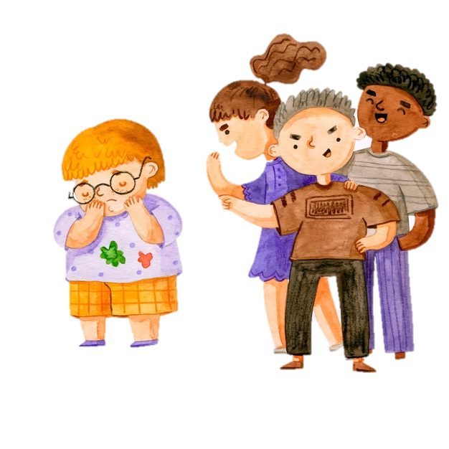
1. Thái độ của “tớ”.
b. Với các bạn bị bắt nạt.
Gọi: Thỏ non, kẻ yếu.
Những bạn nhút nhát
Đáng yêu.
Sao không yêu?
...
Bênh vực, tôn trọng và yêu mến và bảo vệ.

Slide 9


1. Thái độ của “tớ”.
Cụm từ “Đừng bắt nạt”
Xuất hiện 7 lần
Thái độ dứt khoát phủ định với hành động bắt nạt.
Điệp ngữ.

Slide 10


2. Những lời nhắn nhủ.
Học hát, nhảy híp-hop
Đối diện thử thách.
Thay vì bắt nạt, tác giả đã gợi ý chúng ta nên làm những việc gì?
a. Những việc nên làm.
Dành thời gian làm những việc có ý nghĩa.

Slide 11

2. Những lời nhắn nhủ.
Lời nhắn.
Đừng bắt nạt người lớn
Đừng bắt nạt trẻ con
Đừng bắt nạt nước khác
Trên khắp trái đất tròn
Đừng bắt nạt mèo, chó
Đừng bắt nạt cái cây
Đừng bắt nạt ai cả
Hai khổ thơ này muốn nhắn nhủ chúng ta thông điệp gì?
Đừng bắt nạt bất cứ ai, ở bất cứ nơi nào.
Cần yêu thương với tất cả mọi người, mọi thứ quanh mình.

Slide 12
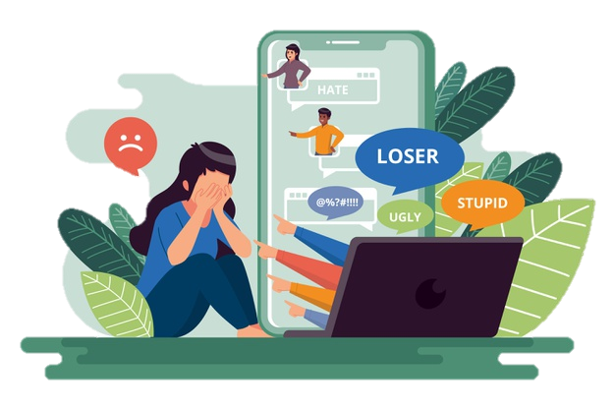
2. Những lời nhắn nhủ.
Bảo nếu cần bắt nạt.
Thì đến gặp tớ ngay
Dùng cảm, biết bảo vệ, bênh vực những ai bị bắt nạt.
Tác giả muốn nhắn nhủ điều gì với chúng ta ở những câu thơ này?
Cứ đến bắt nạt tớ
Bị bắt nạt quen rồi.

Slide 13
Tự suy ngẫm
Notes:
Thầy cô sử dụng Phiếu suy ngẫm này thay cho phần tổng kết nội dung – nghệ thuật trong SGK cũ.
Thầy cô cũng có thể thay tiêu đề Phiếu suy ngẫm bằng phần TỔNG KẾT.

Slide 14
Em hãy hoàn thành phiếu tự suy ngẫm sau bài học theo những gợi ý sau và chia sẻ với một bạn bất kì trong lớp mình.
NỘI DUNG BÀI THƠ BẮT NẠT
NHỮNG ĐIỀU EM CÓ ĐƯỢC/BÀI HỌC EM TỰ LIÊN HỆ VỚI BẢN THÂN MÌNH

Slide 15
VIẾT KẾT NỐI VỚI ĐỌC

Slide 16




Từ văn bản Bắt nạt, em hãy lựa chọn 1 trong những nhiệm vụ sau đây và hoàn thành trong vòng 5 phút
Nhiệm vụ 1
Hãy sáng tạo 3 câu khẩu hiệu khác nhau về ngăn chặn bắt nạt và cùng chia sẻ với lớp.
Nhiệm vụ 2
Hãy viết 1 đoạn văn từ 4-6 câu trình bày ý kiến của em về vấn đề bắt nạt.
Nhiệm vụ 3
Hãy sáng tác một đoạn thơ ngắn với thể thơ bất kì (4-6 câu) về vấn đề bắt nạt

Slide 17


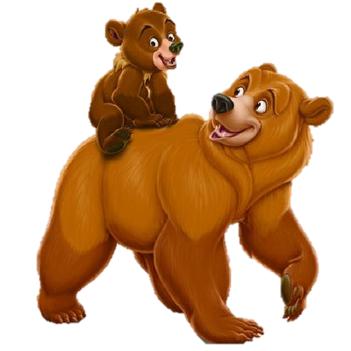






GIẢI CỨU
RỪNG XANH

Slide 18
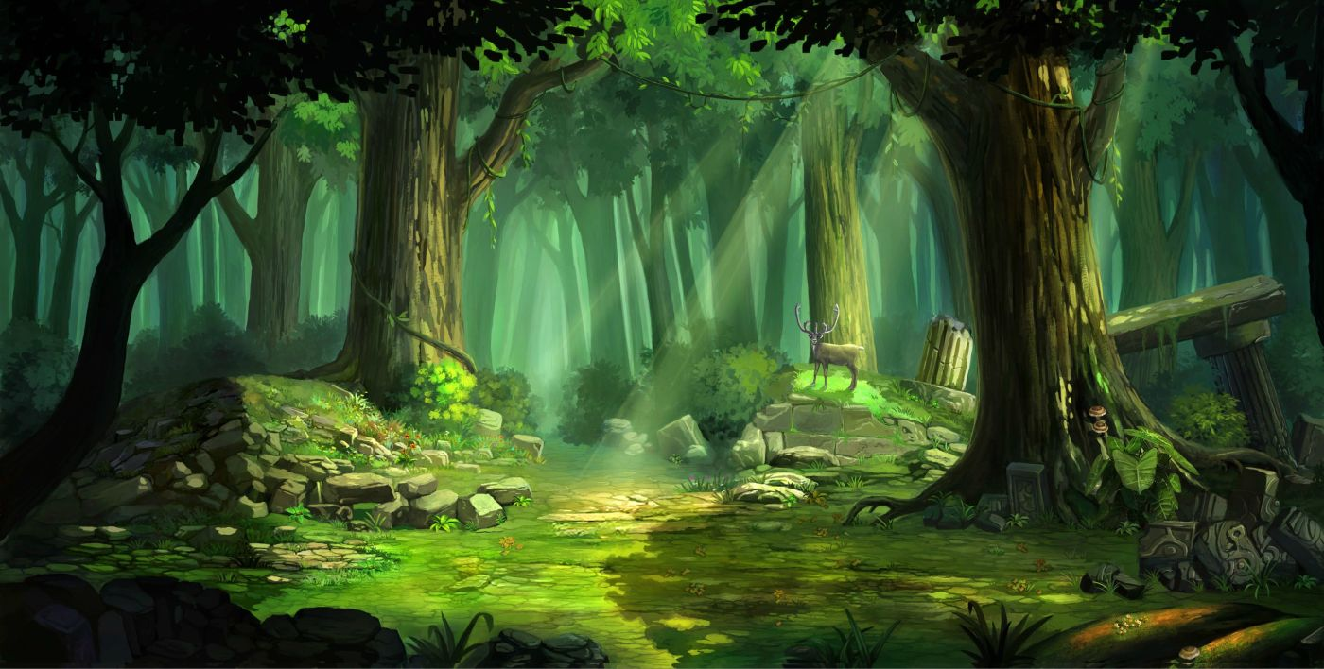

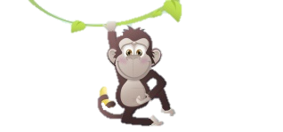

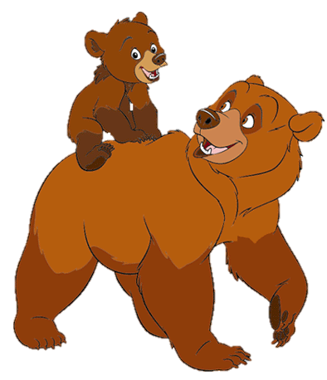

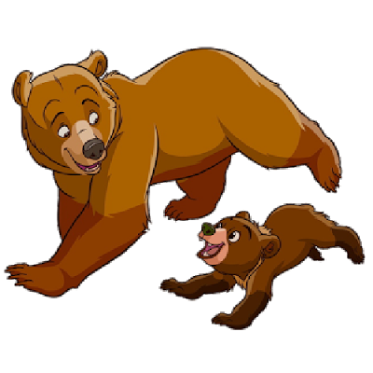








POW!

Slide 19



Văn bản Bắt nạt của tác giả nào?
Nguyễn Thế Hoàng Linh

Slide 20
Cụm từ Đừng bắt nạt xuất hiện bao nhiêu lần?
7 lần

Slide 21
Văn bản Bắt nạt có cùng thể loại với văn bản Bài học đường đời đầu tiên và Nếu cậu muốn có một người bạn.
Đúng hay sai?
SAI

Slide 22
Văn bản Bắt nạt có cùng chủ đề với văn bản Bài học đường đời đầu tiên và Nếu cậu muốn có một người bạn.
Đúng hay sai?
ĐÚNG

